Slide 1
Экстремальное программирование (англ. Extreme Programming)
Тимур Джабраилов ПИН-б-о-21-1

Slide 2

Extreme programming - одна из гибких методологий разработки программного обеспечения
Короткий цикл обратной связи
Непрерывная интеграция
Тестирование и рефакторинг
Социальная защищённость программиста (Programmer welfare)

Slide 3

Короткий цикл обратной связи
Разработка через тестирование
Заказчик всегда рядом
Парное программирование

Slide 4
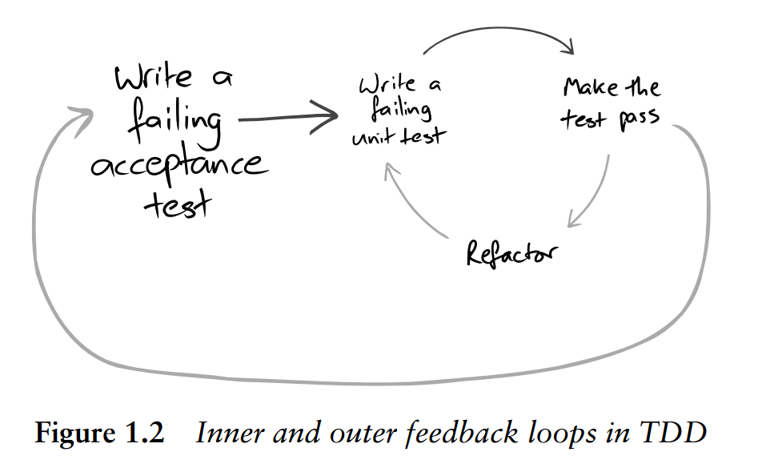
Пример разработки через тестирование

Slide 5
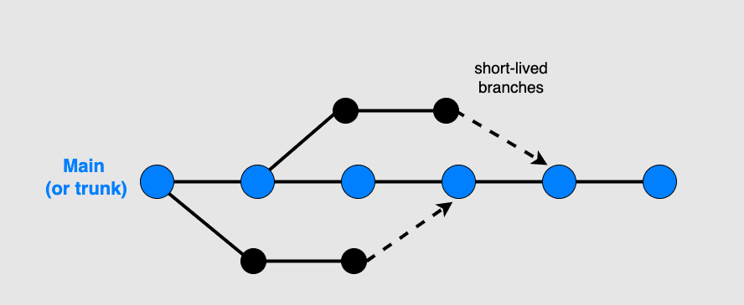
Непрерывная интеграция

Slide 6
Тестирование и рефакторинг
Рефакторинг - процесс изменения внутренней структуры программы, не затрагивающий её внешнего поведения и имеющий целью облегчить понимание её работы

Slide 7
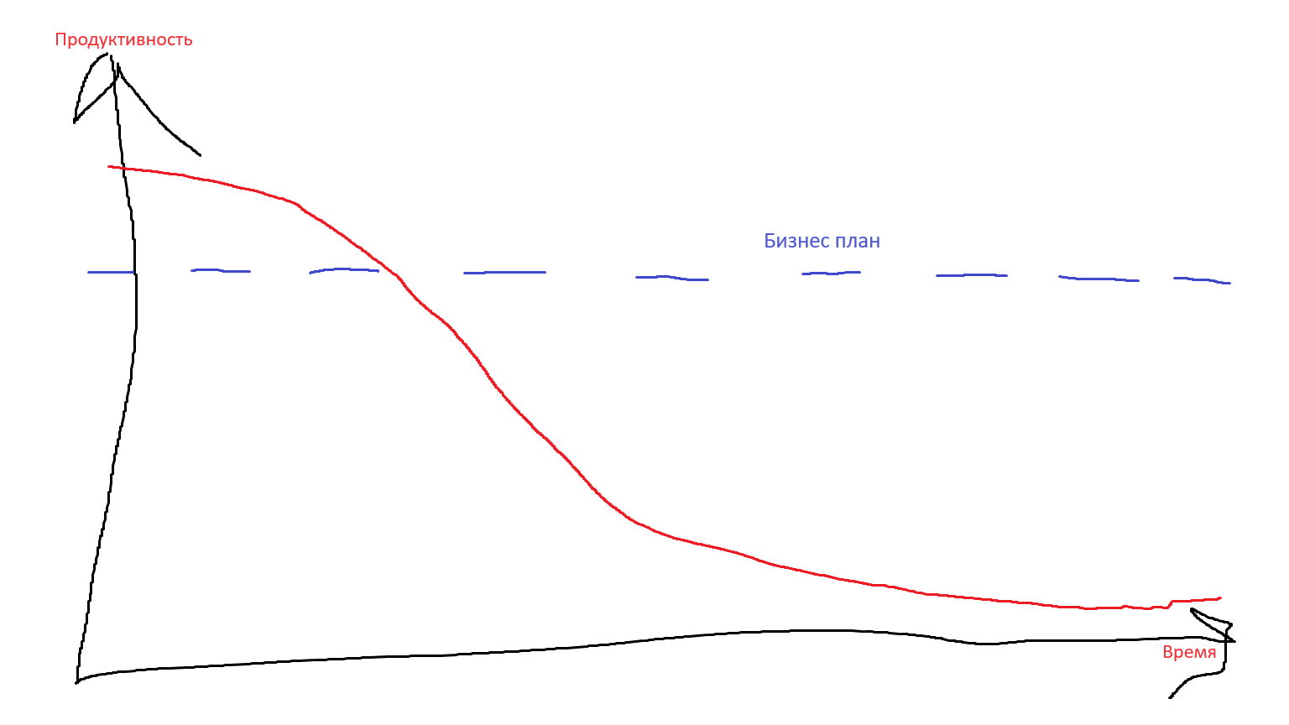
Тестирование и рефакторинг

Slide 8
Тестирование и рефакторинг

Slide 9
Социальная защищённость (welfare)
40-часовая рабочая неделя (умеренный темп разработки)
Отсутствие страхов релиза (высокая надежность и хорошее качество тестирования)
Отсутствие просыпаний по ночам из-за инцидентов

Slide 10
Спасибо за внимание

